Slide 1

フェイスブックの怖くない使い方
2013/6/12
かながわ３１１ネットワーク
ミニ講座 rev1.3

Slide 2
変更来歴
Rev1.1 #ハッシュタグ記載（新機能）
設定変更（誕生日、タグ付けなど）
・ Rev1.2 URL短縮コード https://bitly.com/

Slide 3
こんな事を覚えてみる
ログイン： アカウント（メアド、パスワード）
投稿： 文章、写真・動画投稿、アルバム、URL
ファイルを添付する
触れ合う：いいね！、コメントする、シェア
友達：申請と承認、拒否と保留
メッセージ：特定の相手とメッセージ交換、チャット
投稿編集、削除、投稿キャンセル
友達検索
イベント案内
ページ、ホームページ（ブログ）と連携する

Slide 4
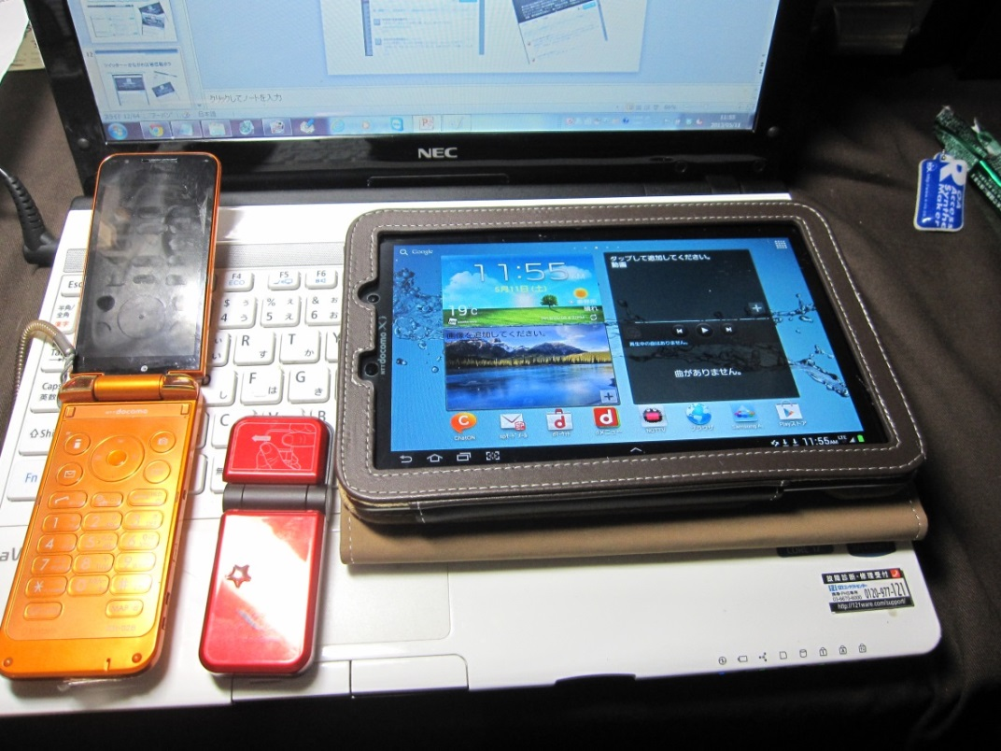
情報活動のマイ道具
ノートパソコン
ドコモ携帯
デジカメ
電池、充電器
Tab形wi-fi
（テザリング形）
通信カード
（従来）
通信料金とバッテリー消費に留意！

Slide 5
フェイスブックアカウントを作る

Slide 6

自分のアカウントを作る
お役立ちサイト Facebook navi（マニュアル）
http://f-navigation.jp/
１．個人アカウント プロフィール写真、ヘッダー写真、
本人情報（プライバシー開示に注意）、 原則1個／人、公開／非公開
２．アカウント情報の設定
友達申請が有ったとき、友達申請するときに相手を確認
するときに、お互いに役立つ
３．友達になる（申請と承認、メッセージ）
既に友人でない人に申請するときは、まずメッセージを送るのがお奨め。
無闇に友達にならない,拒否するのも自由 （面倒な人、怪しいひと、煩い人）

Slide 7
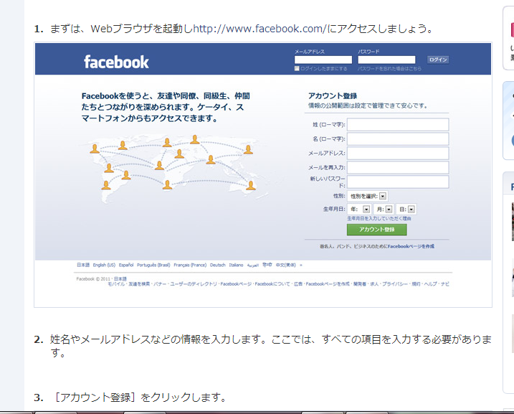
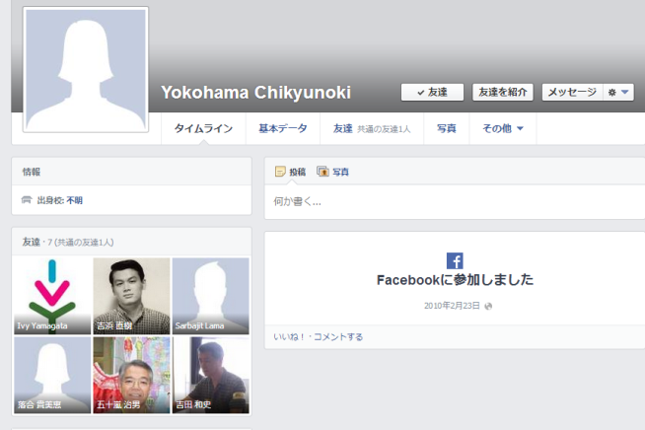
PCからfacebookに登録
http://www.facebook.com
http://f-navigation.jp/manual/register/register.html
http://www.facebook.com/yokohama.chikyunoki
齋藤 卓磨 (Saito Takuma) http://www.facebook.com/takuma.saito.146

Slide 8
紛らわしい言葉
１．FBページ(旧ファンページ）
企業や著名人、アーティストやブランド、同好会などが、ユーザーとの交流のために作成・公開したページ。 Facebookページの「いいね！」を押してファンになると、そのFacebookページに関する情報をホーム画面で読めるようになります。
２．FBグループ
同じテーマでの仲間による井戸端＜公開、非公開、秘密＞
グループ招待は友達同志。
３．FBメッセージ ***@facebook.com
特定の相手（1人、複数）とのメッセージの交換、チャット

Slide 9
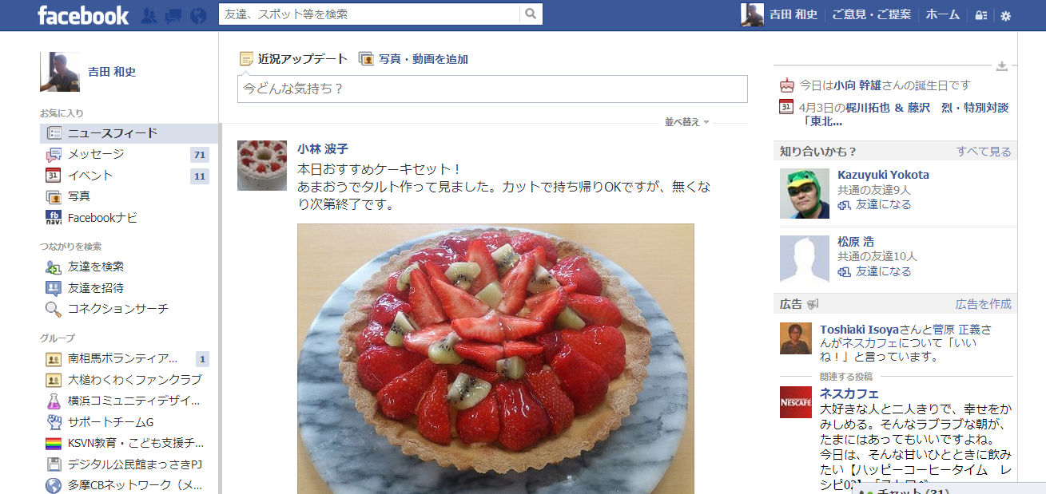
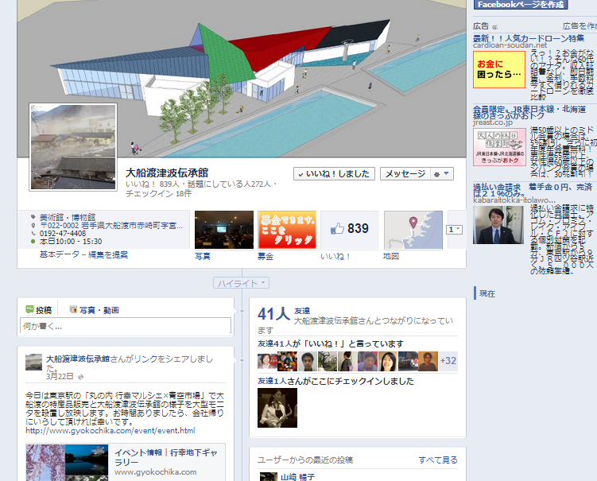
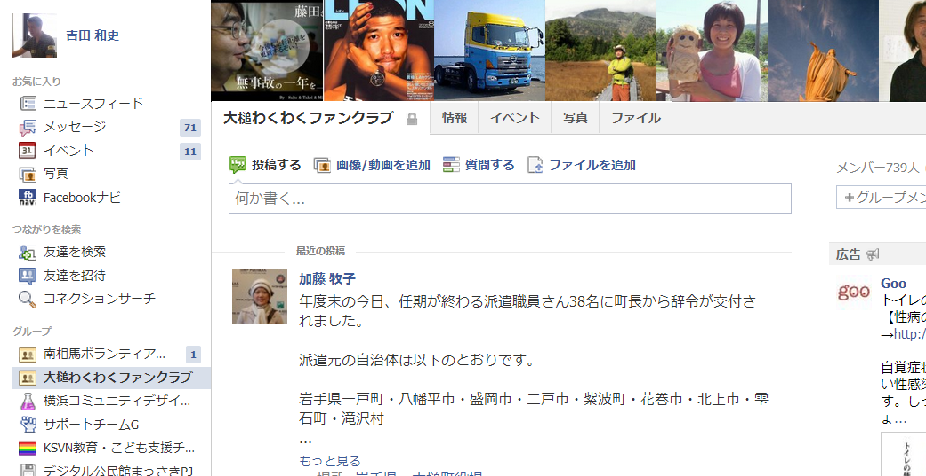
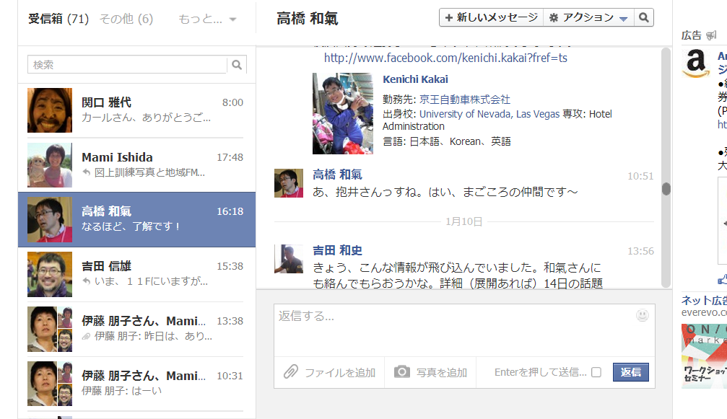
フェイスブック（ファン）ページ
いいね！を押すと、更新を知らせる

Slide 10
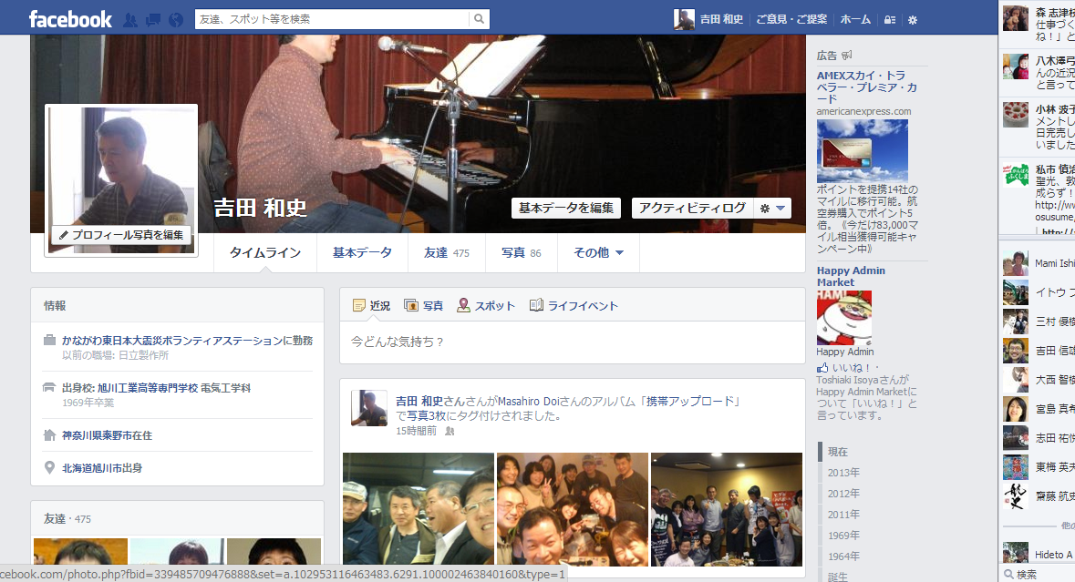
設定：自分アカウント
名前→プロフィール写真、ヘッダー写真など
カバーを変更

Slide 11
投稿する

Slide 12
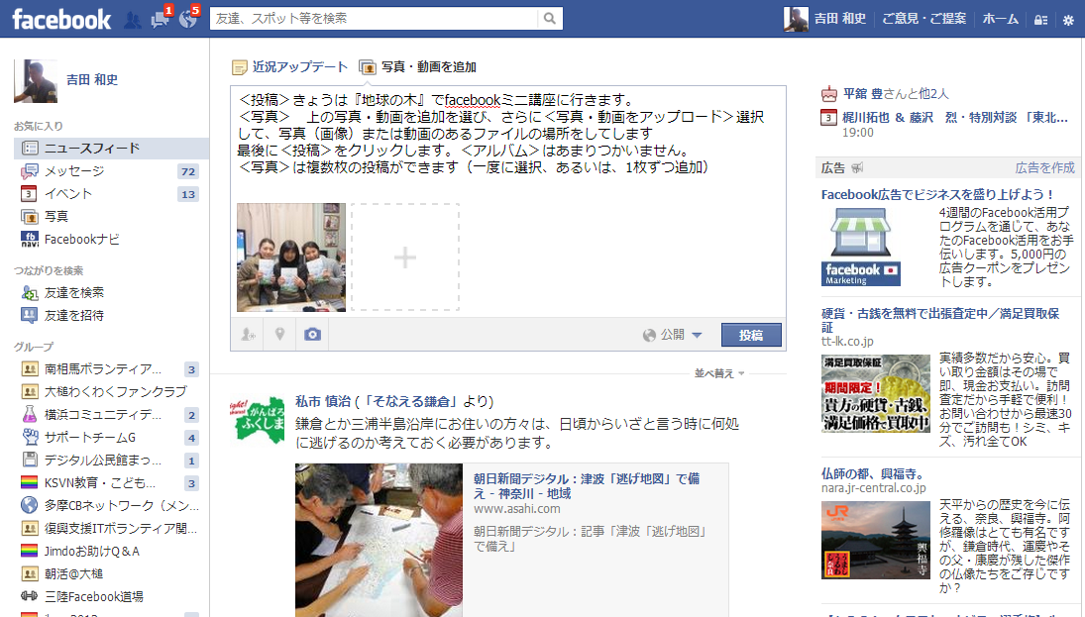
投稿する（記事、写真）
ホーム→タイムラインから投稿します

Slide 13
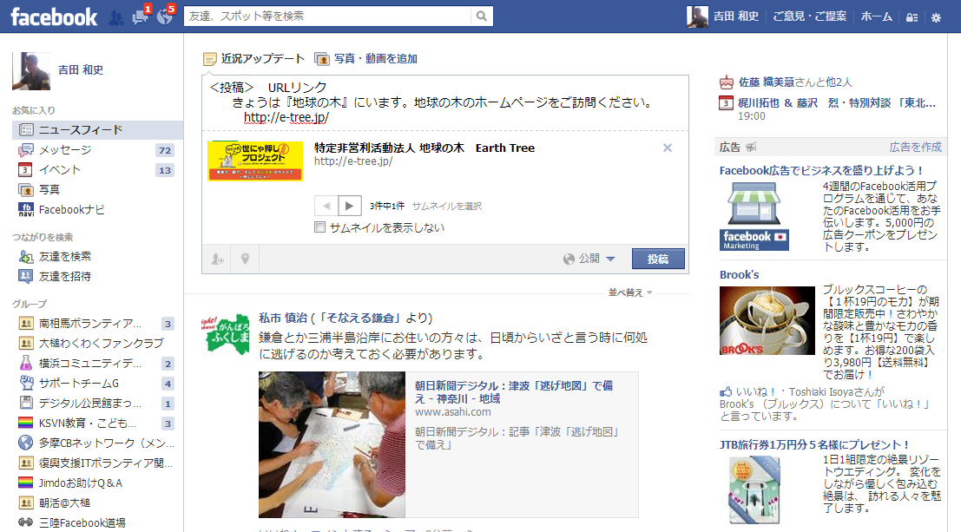
投稿する（URLリンク）
ホーム→＜ホームページ＞のURLを書きます

Slide 14
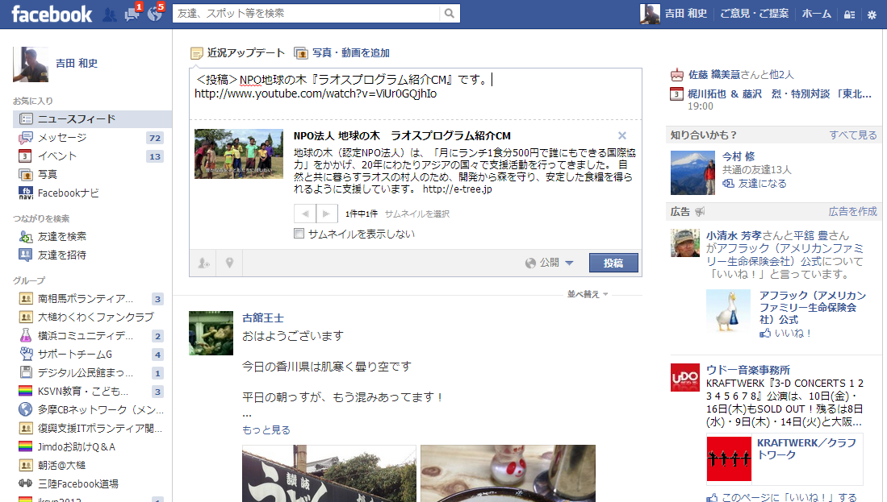
投稿する（URLリンク）
ホーム→＜ユーチューブ：youtube＞を投稿

Slide 15
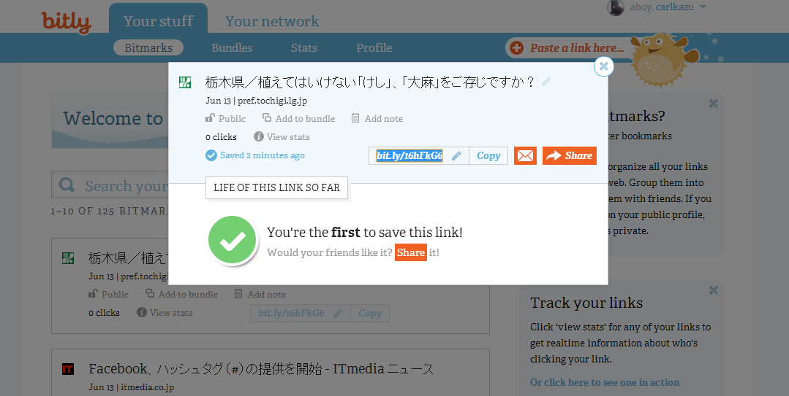
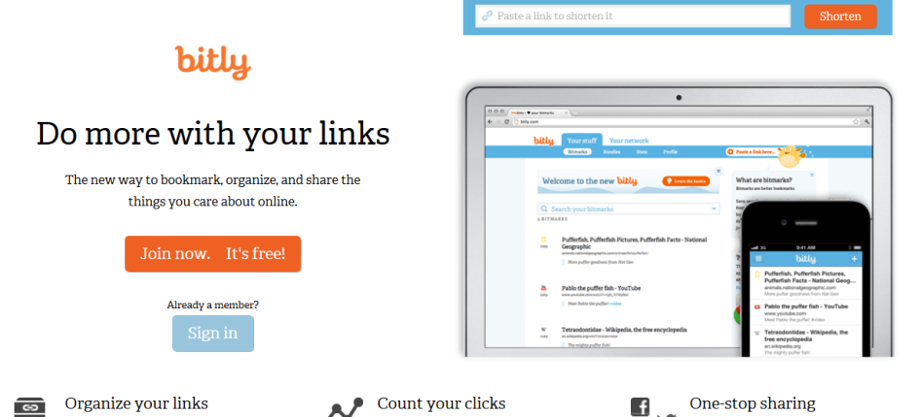
URL短縮コード
URLが長すぎて不便なら、短縮しましょう。
https://bitly.com/ （FBアカウントでSign In）
例 http://www.pref.tochigi.lg.jp/e08/life/bouhan/yakubutsu/huseitaimakesi.html → http://bit.ly/16hFkG6
＜Sign In画面＞

Slide 16
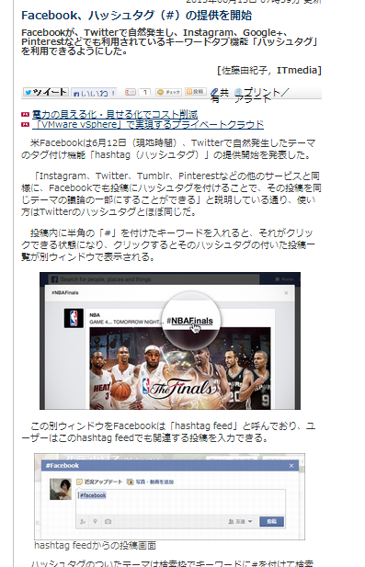
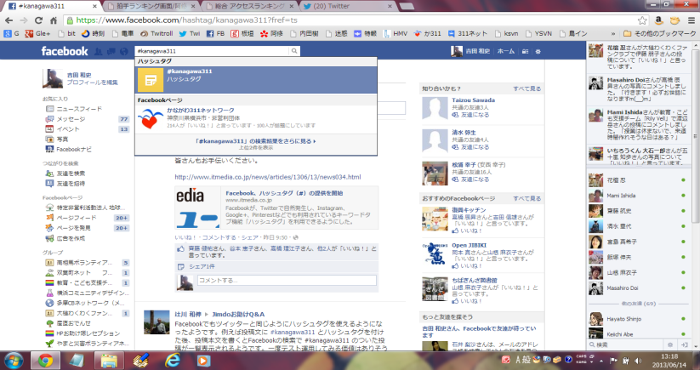
投稿する（#ハッシュタグの活用）
投稿時に #（半角）＋キーワード
でハッシュタグ検索が
できるようになりました。
＜引用記事URL＞
http://bit.ly/14YaAqI
＜#検索＞
＜#投稿＞

Slide 17
友達になる

Slide 18
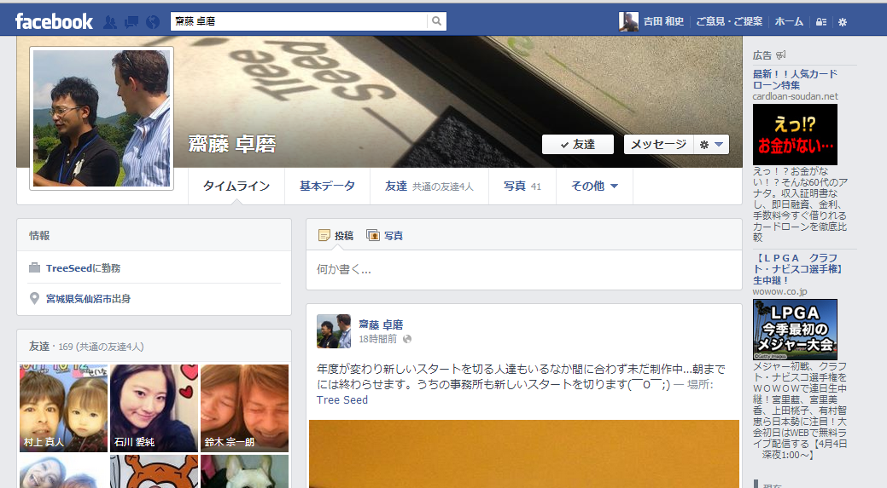
友達になる
友達検索、友達申請、友達承認

Slide 19
タイムライン
ホーム→ニュースフィード

Slide 20
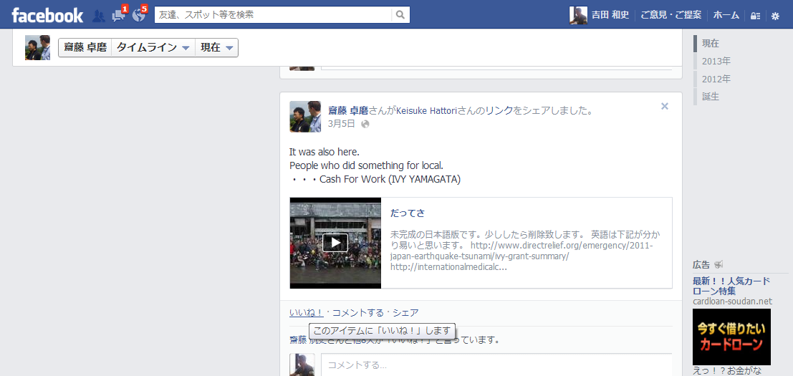
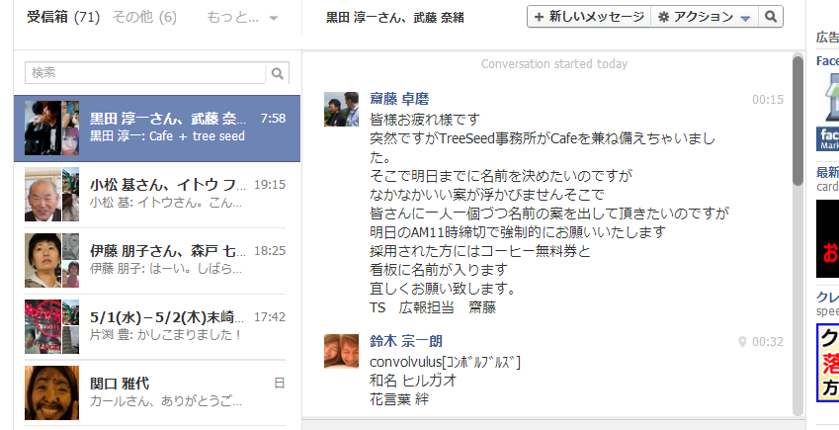
いいね！／コメントする
＜いいね！とコメント＞：投稿者に知らされます。

Slide 21
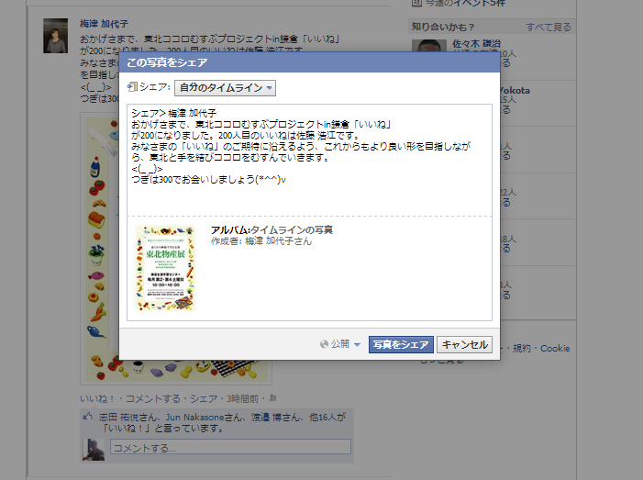
シェア
＜シェア＞：自分の友達と投稿を共有します。
・シェア
のシェアも

Slide 22
メッセージ交換
特定（複数可）の友達とやりとり（ファイル添付）

Slide 23
グループ、イベント

Slide 24
仲間とグループを作る
テーマに沿って招待仲間と井戸端する

Slide 25

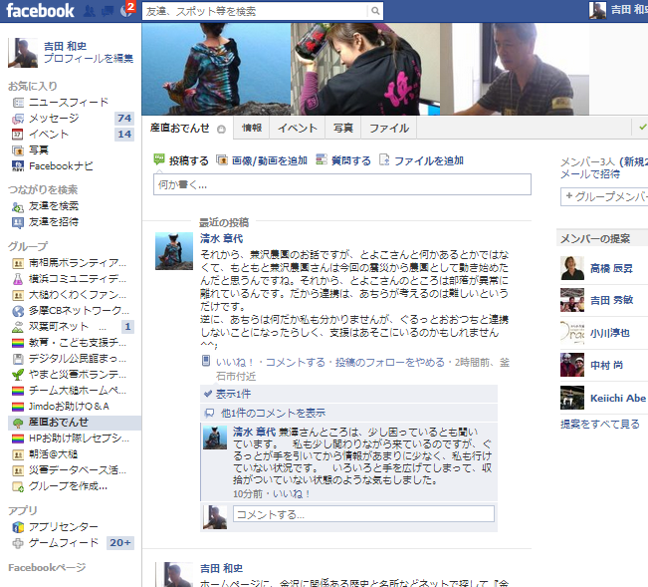
仲間とグループを作る（秘密）
限定した仲間で情報共有や議論の場

Slide 26
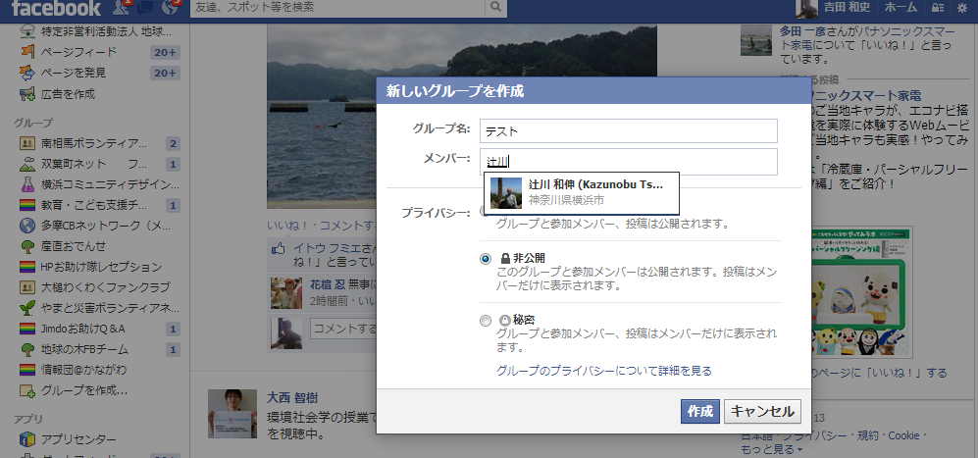
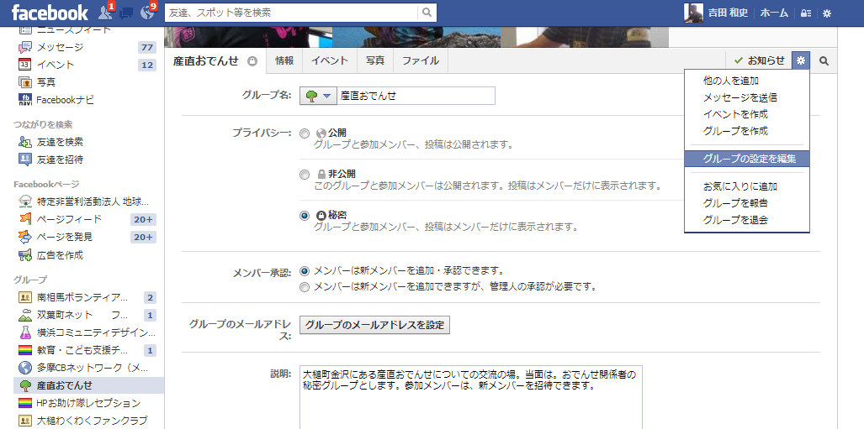
グループを作る
ホーム画面の左側で＜グループ作成を選ぶ＞
・グループ名、分類の絵
・公開制限
・メンバー招待
＜グループ編集＞

Slide 27
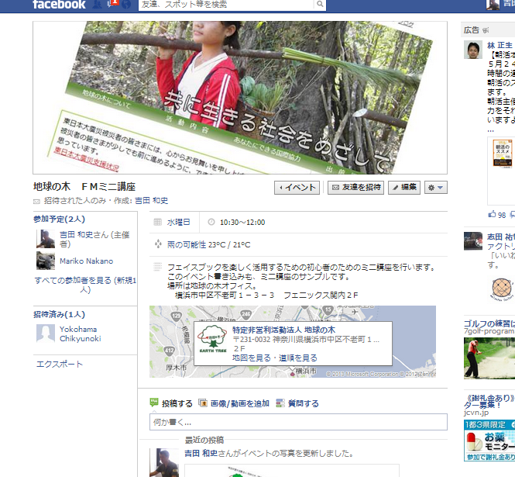
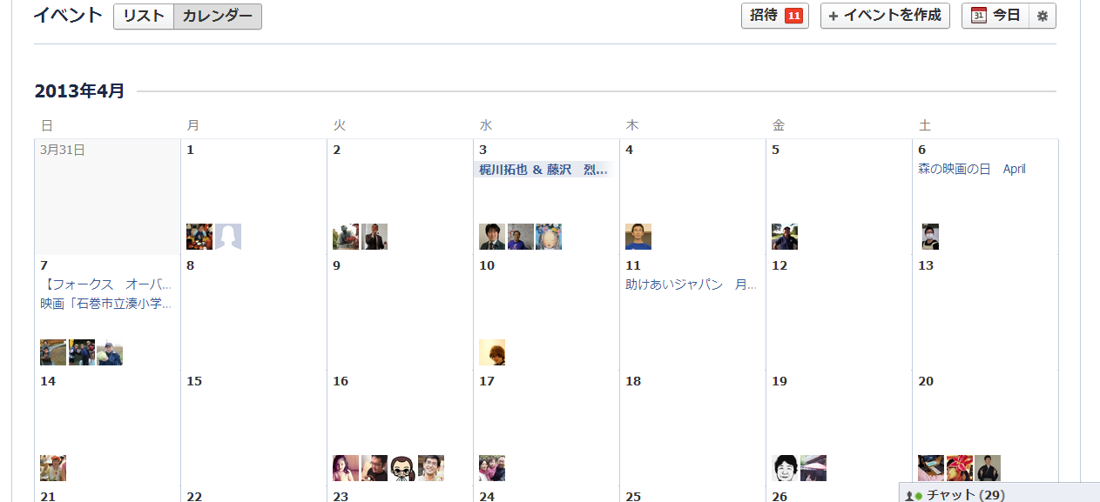
イベント告知
参加を募る＆参加者を把握する
イベントの場所
（グーグルマップ）
参加者
（招待者）

Slide 28
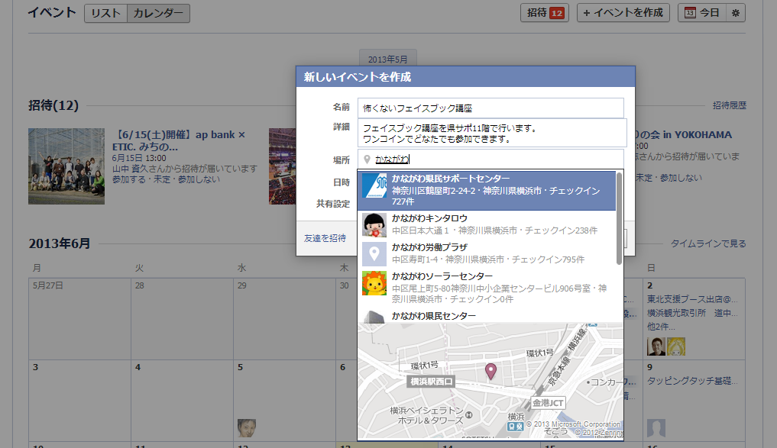

イベント作成
ホーム画面の左にある＜イベント＞選択
・名称
・イベント詳細
・場所（地図）
・招待基準

Slide 29
設定を変更する

Slide 30
思わぬ落とし穴
１．面白アプリにご注意
スパム、見知らぬ人（プロフィール要確認）
２．お知らせメールの氾濫
お知らせメールを最小限にする
３．プライバシー（プロフィール）
大切な情報、IDコードなどは投稿しない
慎重に。友達となるとき、相手に認識してもらうため
４．通信料金 重量料金制のときは慎重に
４．怖い！を知る
http://matome.naver.jp/odai/2130720299046181301

Slide 31
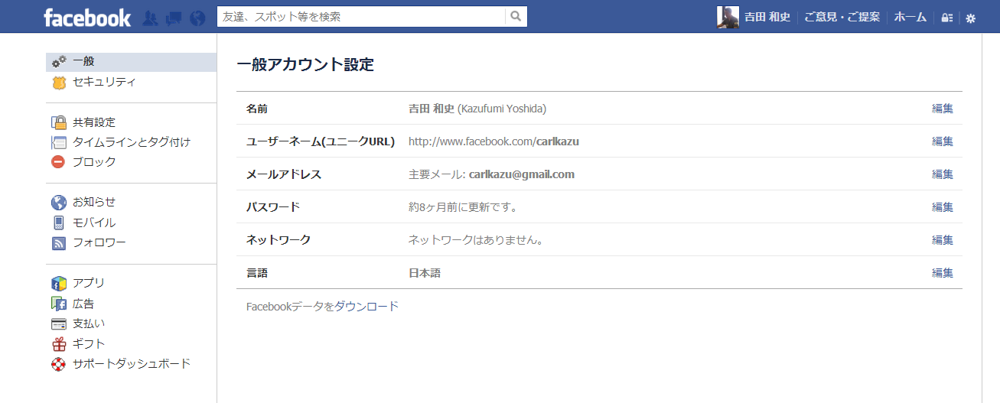
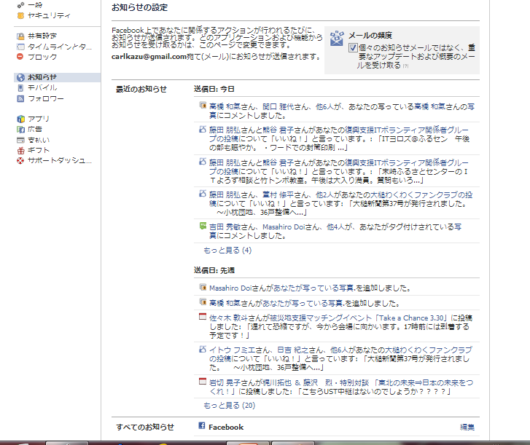
設定：アカウント
歯車→アカウント設定→セキュリティ、お知らせ、モバイル
Ｃｖ

Slide 32
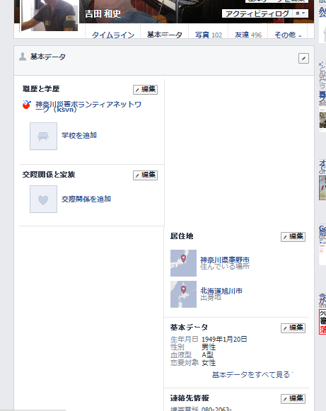
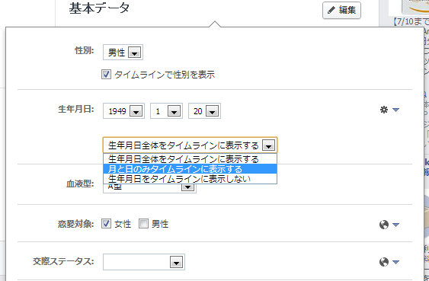
設定：誕生日表示
自分のアカウント画面表示して、
基本データを編集（誕生年を非表示）

Slide 33
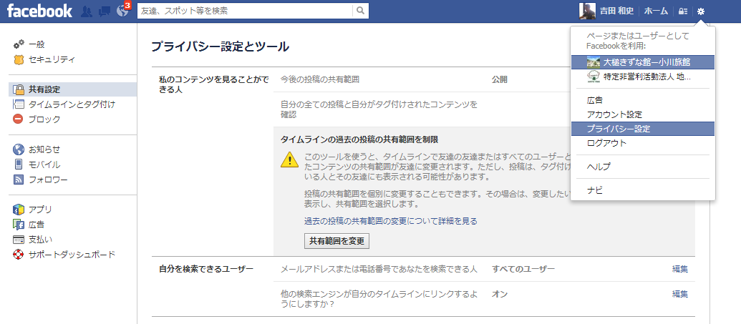
設定：プライバシー
自分の投稿や友達検索の制限

Slide 34
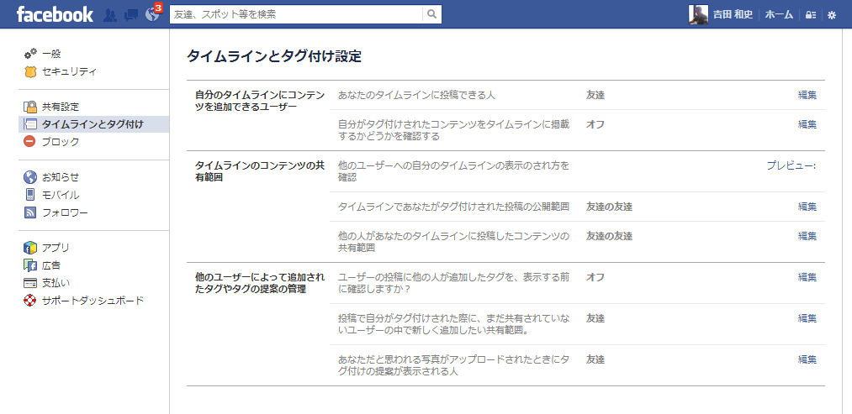
設定：写真タグ付け制約
写真のタグ付けで拡散されたくない

Slide 35
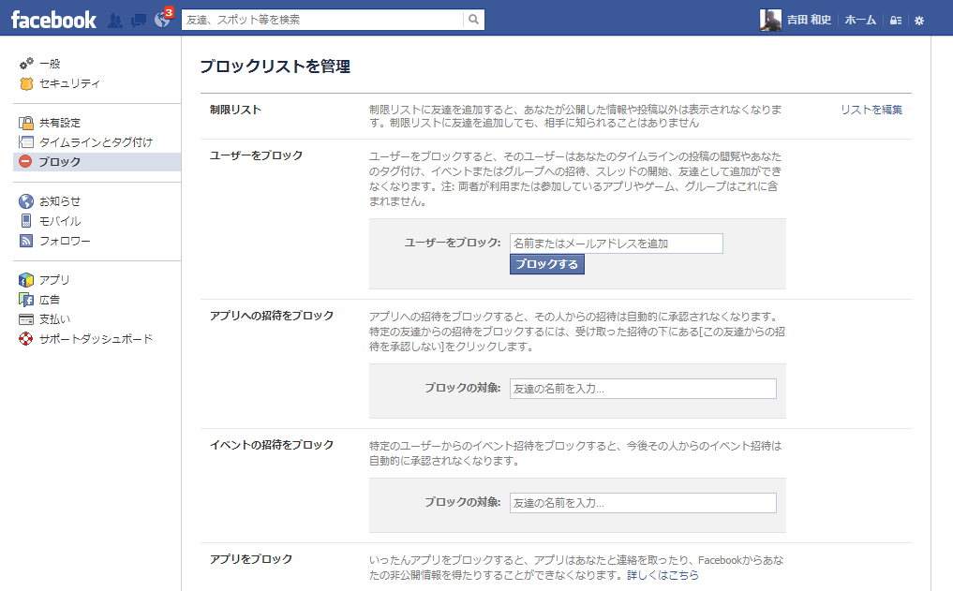
設定：迷惑な友達と思ったら
スパム対策、イジワル対策
いろんな招待は不要

Slide 36
友達申請へのブロックと削除
１．申請承認は慎重に。知らない人は＜保留＞が安心
（１）相手のアカウントの基本データを確認
（２）最近は、申請時にメッセージ挨拶を出す
（３）共通の友達を確認。
２．友達申請を拒否（削除、ブロック）
自分のFB画面の＜友達＞リストから削除したい友達に対して『友達を削除する』を選びます。
スパム等ならば『ブロックする』を選びます。

Slide 37
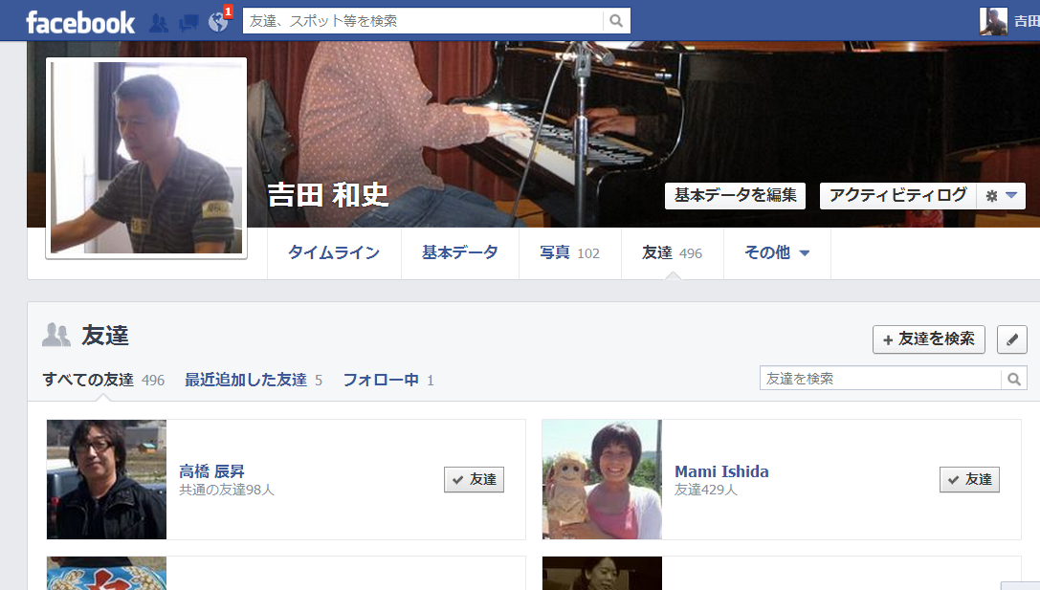
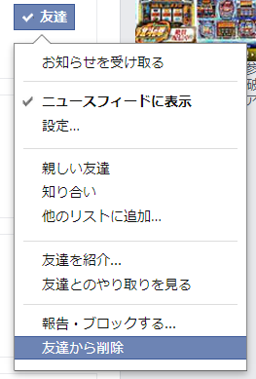
友達申請へのブロックと削除
Ｖ
Ｖ

Slide 38
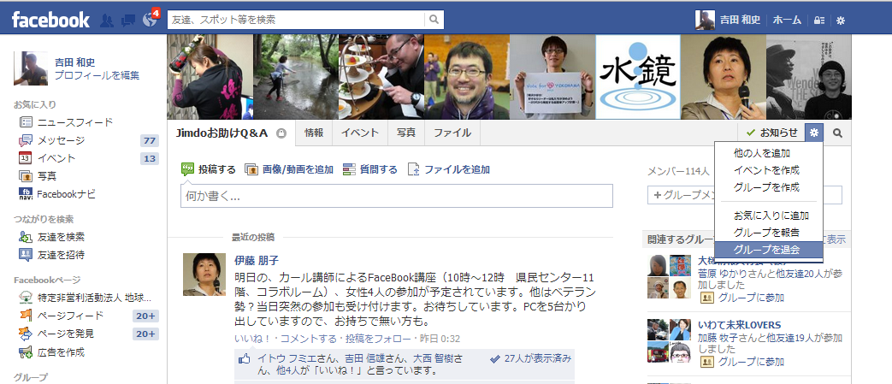
設定：グループ退会
１．FBグループから脱退する
＜ホーム＞画面の左にある削除したいグループを選び、画面右上の＜歯車アイコン＞で『グループを退会する』を選びます。
３．メンバー全員退会したら、自動消滅。

Slide 39
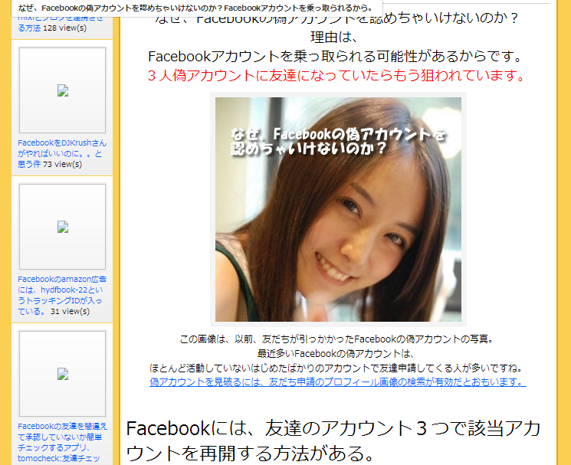
偽アカウントに気を付ける
http://attrip.jp/99797
＜例えば＞
♡その方を知ってますか
♡出来立てアカウント
♡プロフィール♂、名前♀
♡共通の友達いない
♡ちょっと可愛い写真

Slide 40
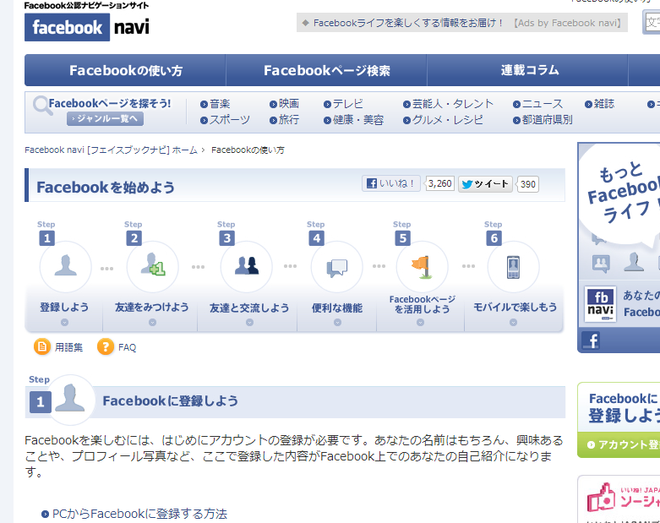
もう少し知ってみる
１．ＦＢnavi http://f-navigation.jp/manual/
（初心者向けガイド） http://facebook.arttimes.info/?p=453
２．ＦＢページ http://f-navigation.jp/manual/pages/about.html
３．ＦＢモバイル https://www.facebook.com/mobile/
http://f-navigation.jp/manual/mobile/featurephone.html
＜早く覚えるコツ＞
♡何より楽しむことを目的にする
♡気楽な仲間と試してみる
♡習うより慣れる
♡他人の真似が上達上手

Slide 41
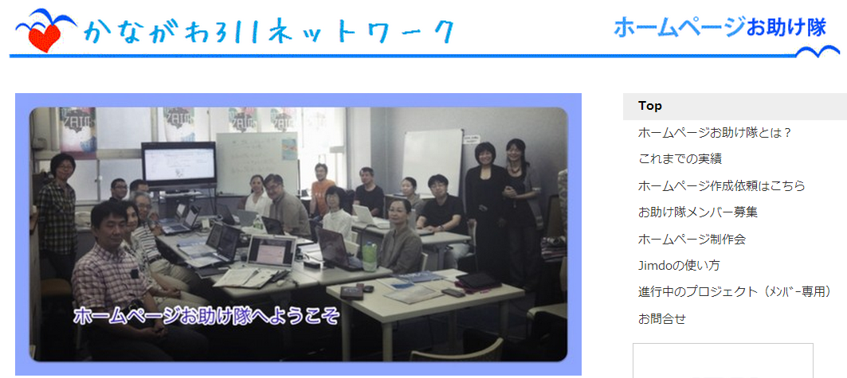
とりあえず始めてみましょう
新しい友達つながりから、新たな機会が

